Slide 1
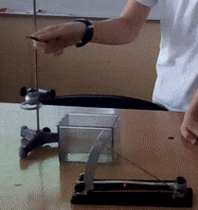
Dilatarea termică si aplicatiile ei
MOTO – iluzionismul se bazeaza pe legile fizicii.

Slide 2


CUPRINS
1. Reactualizare
2. Experiment – dilatarea termică
3. Exemple din viața de zi cu zi
4. Experiment – pirometrul cu cadran - proprietățile dilatării
Deschide lecția, sau alege unul dintre capitolele
5. Coeficientul de dilatare liniarã
6. Dilatarea lichidelor si gazelor
7. Anomalia dilatării apei
8. Exerciții interactive
Versiune lecție – 3.3 L.R
9.Bibliografie

Slide 3
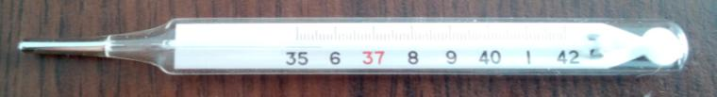







EXERCIȚII
3
Ce termometru medical (tip obișnuit, de contact, cu mercur și înveliș de sticlă) crezi că măsoară mai REPEDE temperatura corpului?
Alegeți răspunsul corect!
Termometrul mai mic ajunge mai repede la echilibru termic cu corpul (schimbă mai puțină căldură)
Explicați cum puteți dovedi !
Click aici să vezi explicația
unul mai mare, e mai complex
unul mijlociu ca mărime
unul mai mic
nu contează mărimea
cel mare vara, cel mic iarna
Unul mare când ai febră mare
GREȘIT Te-ai păcălit complet
GREȘIT Uită-te mai bine!
CORECT! Felicitări
GREȘIT Ai răspuns la întâmplare
GREȘIT. Ai răspuns la întâmplare
GREȘIT Te-ai păcălit complet

Slide 4
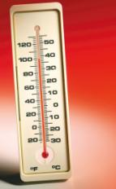
EXERCIȚII
4
După ce două corpuri au ajuns la echilibru termic cum schimbă căldură între ele?
La echilibru termic au ajuns la aceeași temperatură și nu mai schimbă căldură între ele
Explicați cum puteți dovedi !
Click aici să vezi explicația
Alegeți răspunsul corect!
mult
puțin
deloc
la fel ca înainte
depinde care-i mai cald
Repede dacă e frig
GREȘIT Te-ai păcălit complet
GREȘIT Uită-te mai bine!
CORECT! Felicitări
GREȘIT Ai răspuns la întâmplare
GREȘIT. Ai răspuns la întâmplare
GREȘIT Te-ai păcălit complet

Slide 5

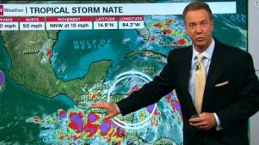
REACTUALIZARE
5
Urmărind postul TV american C.N.N. observi că anunță temperatura de 32 grade pentru Europa și România. Dacă ești prezentator TV meteo în România și trebuie să spui rapid temperatura , câte grade anunți pe post că vor fi?
Americanii folosesc scara Fahrenheit în care 32°F echivalează cu 0°C ( zero grade Celsius)
Explicați cum puteți dovedi !
Click aici să vezi explicația
Alegeți răspunsul corect!
32°C
30-34°C
aprox. 31-33°C
0°C
-32°C
spun să mai aștepte
GREȘIT Te-ai păcălit complet
GREȘIT Uită-te mai bine!
GREȘIT Ai răspuns la întâmplare
CORECT! Felicitări
GREȘIT. Ai răspuns la întâmplare
GREȘIT ! Te dă șeful afară!

Slide 6
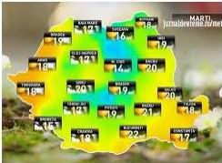
REACTUALIZARE
6
Dacă ai fi prezentator la buletinul meteo la Televiziune, iar de la o stație METEO internațională ai primit informația că în România va fi temperatura 250,15Kelvin, câte grade anunți pe post că vor fi?
Transformând în grade Celsius
t_{celsius} = T_{Kelvin} – 273,15 = –23°C
Explicați cum puteți dovedi !
Click aici să vezi explicația
Alegeți răspunsul corect!
250,15 normal…
25
-25,15
23
-23
anunț că stația a greșit
GREȘIT Te-ai păcălit complet
GREȘIT Uită-te mai bine!
GREȘIT Ai răspuns la întâmplare
GREȘIT. Ai răspuns la întâmplare
CORECT! Felicitări
GREȘIT ! Te dă șeful afară!

Slide 7

REACTUALIZARE
7
Dacă o stație METEO internațională anunță (pentru România) temperatura 243,15Kelvin, ce anotimp crezi că este?
Transformând în grade Celsius
t_{celsius} = T_{Kelvin} – 273,15 = –30°C
Explicați cum puteți dovedi !
Click aici să vezi explicația
Alegeți răspunsul corect!
primăvară
vară
toamnă
iarnă
oricare din ele
depinde dacă bate vântul
GREȘIT Te-ai păcălit complet
GREȘIT Uită-te mai bine!
GREȘIT Ai răspuns la întâmplare
CORECT! Felicitări
GREȘIT. Ai răspuns la întâmplare
GREȘIT Te-ai păcălit complet

Slide 8
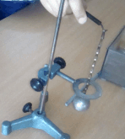
8
Experiment
Evidențierea experimentală a dilatării termice.
A) De un trepied fixăm o tijă cu inel.
O bilă metalică, la temperatura camerei poate fi trecută prin inel.

Slide 9
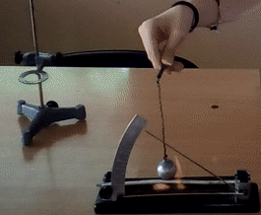
9
Experiment
B) încălzim bila, la flacără … , apoi verificăm dacă mai trece prin inel. CE CREDEȚI ??
Fiind aceeași bilă, va trece
Nu va mai trece
Depinde din ce metal este
GREȘIT
CORECT
GREȘIT

Slide 10
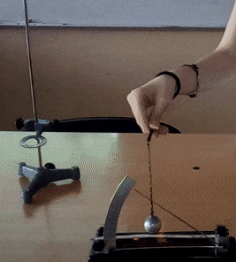
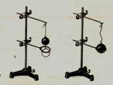
10
Experiment
B) După ce încălzim bila, nu mai trece prin inel !!
Rezultă că prin încãlzire volumul creşte (dilatare).

Slide 11
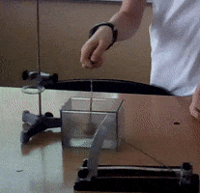
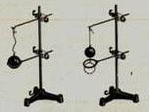
11
Experiment
C) Dacă răcim bila (în apă rece) poate fi trecută din nou prin inel.
Rezultă: prin rãcire volumul scade(contractare).

Slide 12
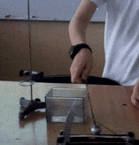
12
Experiment
CONCLUZII -
prin încălzire volumul bilei a crescut (s-a dilatat)
prin rãcire volumul a scăzut (contractare).

Slide 13

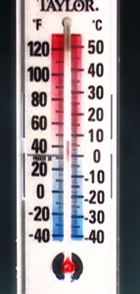
Definitia dilatãrii termice
13
Modificarea(creşterea) volumului unui corp datorată modificării temperaturii se numește dilatare termicã.
Pentru cazul în care volumul se micşorează, este folosită denumirea de ,,contractare”.
32

Slide 14
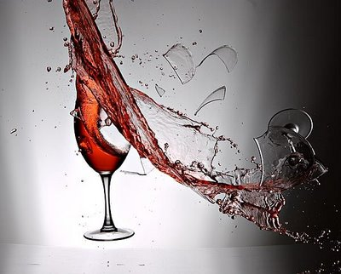
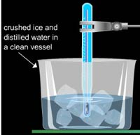
Exemple ale dilatării termice
14
1. La creşterea temperaturii, alcoolul(sau mercurul) din termometru se dilatã vizibil
2. Dacã într-un pahar de sticlã turnãm brusc apã fiebinte, clocotitã, paharul se poate sparge datoritã dilatãrii neuniforme.
3. Dacã lasãm o sticlã cu apã la congelator, o gãsim crăpată, datoritã dilatarii apei când îngheaţã!

Slide 15
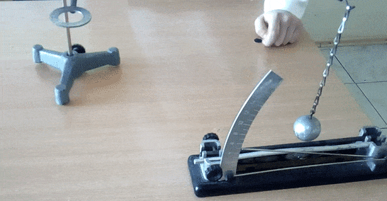
15
PIROMETRUL
PIROMETRUL CU CADRAN ESTE UN DISPOZITIV CARE SE FOLOSEŞTE PENTRU STUDIUL DILATĂRII METALELOR (mãsoarã dilatarea).
NOTĂ – filmarea e redată cu viteză de 3 ori mai mare (și repetată) pentru a putea vedea mai bine funcționarea pirometrului

Slide 16
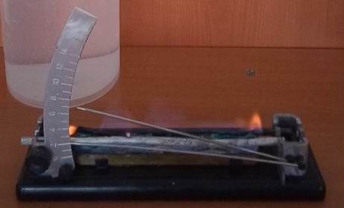
16
PIROMETRUL
Cu pirometrul cu două tije din metale diferite putem compara dilatarea metalelor. În imagine, observați că tija de aluminiu s-a dilatat mai mult ca cea din oțel.
Ac indicator pentru tija din aluminiu
Tija din oțel
Ac indicator
pentru tija din oțel
Tija din aluminiu

Slide 17
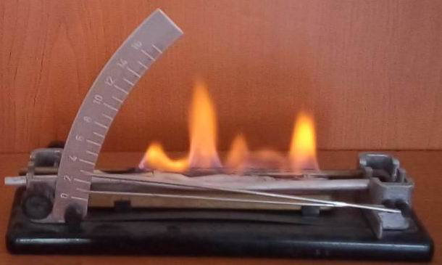
17
PIROMETRUL
Dintre metale, zincul sau aluminiul se dilată cel mai mult, iar fierul mai puţin. În imagine, observați o comparație cu pirometrul - tija de aluminiu s-a dilatat mai mult ca cea din bronz.
Ac indicator pentru
tija din aluminiu
Tija din bronz
Tija din aluminiu
Ac indicator
pentru tija din bronz

Slide 18

Proprietățile dilatării termice
18
Dilatarea depinde de variația temperaturii, de natura substanței și de starea de agregare a acesteia.
Concluzii:
-prin dilatare, nu se modifică masa corpului
-prin dilatare densitatea corpului scade
-prin contractare densitatea corpului crește
-la majoritatea corpurilor(cu exceptia apei, fontei topite la temperatura de solidificare), încălzirea produce dilatare și scăderea densității

Slide 19

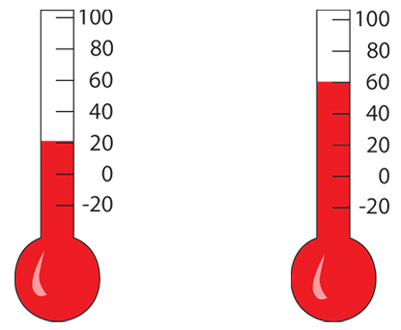
Coeficientul de dilatare liniarã
19
Pentru solide cresterea relativă a unei dimensiuni (raportul dintre variația dimensiunii Δl și dimensiunea inițială l₀) este proporțională cu creșterea temperaturii ΔT. Coeficientul de proporționitate se numește coeficient de dilatare termică (α), o mărime de obicei pozitivă(exceptii: apa, fonta topită, la temperatura de solidificare), a cărei unitate de măsură este inversul unității de măsură a temperaturii.

Slide 20
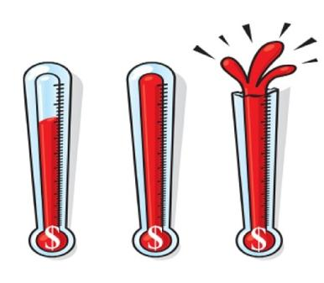
4. Dilatarea lichidelor
20
Atunci când temperatura crește, lichidul din termometru se dilata si urcă in tubul gradat indicând o temperatura mai ridicata.
Când se rãceşte fluidul se contracta si coboara prin tubul gradat.

Slide 21
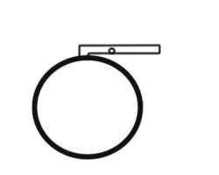
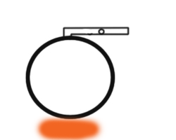
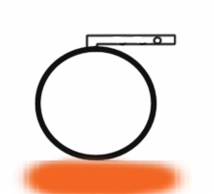
Dilatarea gazelor
21
Luaţi un balon cu un tub transparent în el. Puneţi o picãturã de lichid în tub. Încãlziţi-l si apoi lãsaţi-l sã se rãceascã.
Observaţi cã picãtura se deplaseazã aproape de marginea tubului când balonul este încãlzit. Când se rãceşte picãtura se întoarce la poziţia ei iniţialã.
Volumul aerului creşte când este încãlzit si se micşoreazã când se rãceşte.

Slide 22
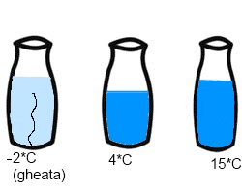
Anomalia dilatării apei
22
Dacă punem apă într-o eprubetă și o încãlzim vom observa cș nivelul apei creşte puţin. Daca o vom lãsa sã se rãceascã nivelul apei scade.
Daca apa va îngheţa , volumul va creşte și gheaţa are densitatea mai micã decât a apei.
Această anomalie a apei se manifestă în intervalul [ 0 °C ; 4 °C ]
Densitatea maxima a apei se obţine la temperatura de 4⁰C.
,

Slide 23
23
Întrebări și răspunsuri
1. Dilatarea termică se măsoară cu :
Termometrul
Pirometrul
cu cadran
Dinamometrul
Greşit
Corect
Greşit

Slide 24
24
Întrebări și răspunsuri
2.Atunci când temperatura crește, majoritatea corpurilor (cu excepția situației la tempetarura de solidificare a apei, fontei topite, bismutului, etc)
Dilată
Contractă
Rãmâne la fel
Corect
Gresit
Gresit

Slide 25
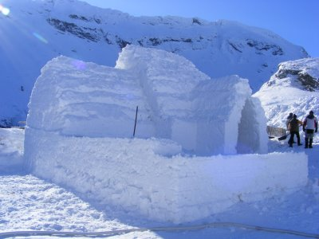
25
3. Atunci când îngheaţã, lichidele se:
Dilată
Contractă
Depinde de substanţã
Greşit
Greşit
Corect.
Dar justificã rãspunsul !

Slide 26
26
4. Mãrimea dilatãrii depinde de :
natura substanţei
si variaţia
temperaturii
De cãldurã si de
mãrimea corpului
De temperaturã
si de
forma corpului
Corect
Greşit
Greşit

Slide 27
27
Asociazã elementele fãcând click pe sãgeţi
Kelvin
Corect
Newton
Gresit
Temperatura
Metru
Gresit
APA
Gresit
Termometrul
ANTIGEL
Gresit
Corect
MERCUR

Slide 28
Asociaza corect elementele fãcând click pe sãgeţi
28
La scãderea
temperaturii
Corect
Contractare
La creşterea
temperaturii
Greşit
La îngheţarea
apei
La soare
Greşit
Greşit

Slide 29
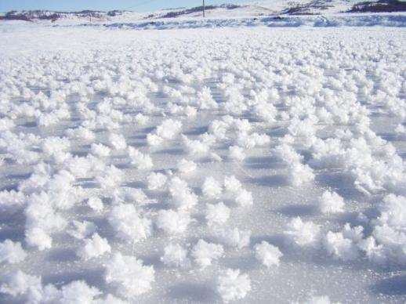
8. Ce se întâmplă cu volumul apei când îngheaţã?
29
Rămâne
la fel
Crește
scade
Greşit
Corect!
Greşit

Slide 30

15
30
Exercitii
1. a) In ce constă dilatarea termică? Şi în ce condiţii se produce ?
b). Ce înseamnă “contractare” şi în ce condiţii se produce ?
2. Prin dilatare se modifică masa corpului ? Dar greutatea?
3. Prin dilatare se modifică densitatea corpului ?
4. Mărimea dilatării depinde sau nu de natura substanţei ? Dați exemple
7. De ce atunci când se face focul în sobă grătarul din interiorul sobei se curbează?
8. De ce vara asfaltul şoselelor se denivelează?

Slide 31
BIBLIOGRAFIE
31
Material realizat de prof. Laurentiu Rosu.
De același autor, sunt disponibile manuale de fizică pe suport electronic, ale căror lectii pot fi descărcate de pe site-ul www.didactic.ro pentru fiecare clasă de gimnaziu, dar si numeroase lectii pentru clasele de liceu. Alte seturi de lectii , continând experimente filmate , fotografii cu aparatura experimentală si continuturi de învătare si evaluare interactivă vor fi disponibile si in viitor in pagina autorului pe site-ul www.didactic.ro
,
,
L.R.
Anatolie Hristev- Fizica mecanica – Universitatea Bucuresti, curs pentru studentii anului 1 Facultatea de fizica
Ion Popescu - Fizica , volum 1 – Politehnica Bucuresti, curs pentru studentii anului 1
Manual de fizica Cls.VIII, E.Nichita, M.Fronescu, G.Ilie, Editura didactica, 1982
WEBOGRAFIE: https://giphy.com/ https://edition.cnn.com/videos/weather/2017/10/05/tropical-storm-nate-models-forecast-thursday-sot.cnn

